Slide 1
Курсовой проект
Разработка мобильного приложения «Виртуальная арт-галерея»
Модуль администрирования
Федеральное государственное бюджетное образовательное учреждение высшего образования
«Владимирский государственный университет
имени Александра Григорьевича и Николая Григорьевича Столетовых»
Кафедра информационных систем и программной инженерии
Выполнила: студентка гр. ИСТ-122
Жминьковская М.А.
Приняла: ст. преп. каф. ИСПИ
Данилов В.В.
Владимир, 2025

Slide 2
Введение
С развитием цифровых технологий и их активным внедрением в различные сферы жизни, искусство претерпевает значительные изменения. Одной из ключевых тенденций является переход к виртуальным форматам взаимодействия с произведениями искусства, что особенно актуально в условиях глобализации и развития удаленных коммуникаций. Создание виртуальных арт-галерей становится важным инструментом для популяризации искусства, расширения аудитории и предоставления пользователям доступа к культурному наследию, независимо от их географического положения.

Slide 3
Цель и задачи
Целью данного курсового проекта является разработка мобильного приложения «Виртуальная арт-галерея», модуль «Администрирование».
Задачи для достижения цели:
1. Анализ предметной области, функциональная декомпозиция системы, требования к системе, обзор аналогов;
2. Проектирование мобильного приложения, разработка модели данных;
3. Реализация программной системы с использованием заданных технологий, разработка своего API и использование стороннего API;
4. Разработать сценарии тестирования приложения;
5. Развернуть мобильное приложение в магазине приложений;
6. Оформить документацию по разработанному приложению.

Slide 4
Описание предметной области
Для художников необходимо иметь платформу, на которой можно размещать собственные работы с целью получения известности или поиска работодателя. Представителям компаний, в чьи ряды требуется графический художник той или иной специальности, важно иметь на руках портфолио кандидата, и именно платформы с графическими публикациями не только упрощают поиск, но и дают доступ к работам и ценам на услуги художника.

Slide 5
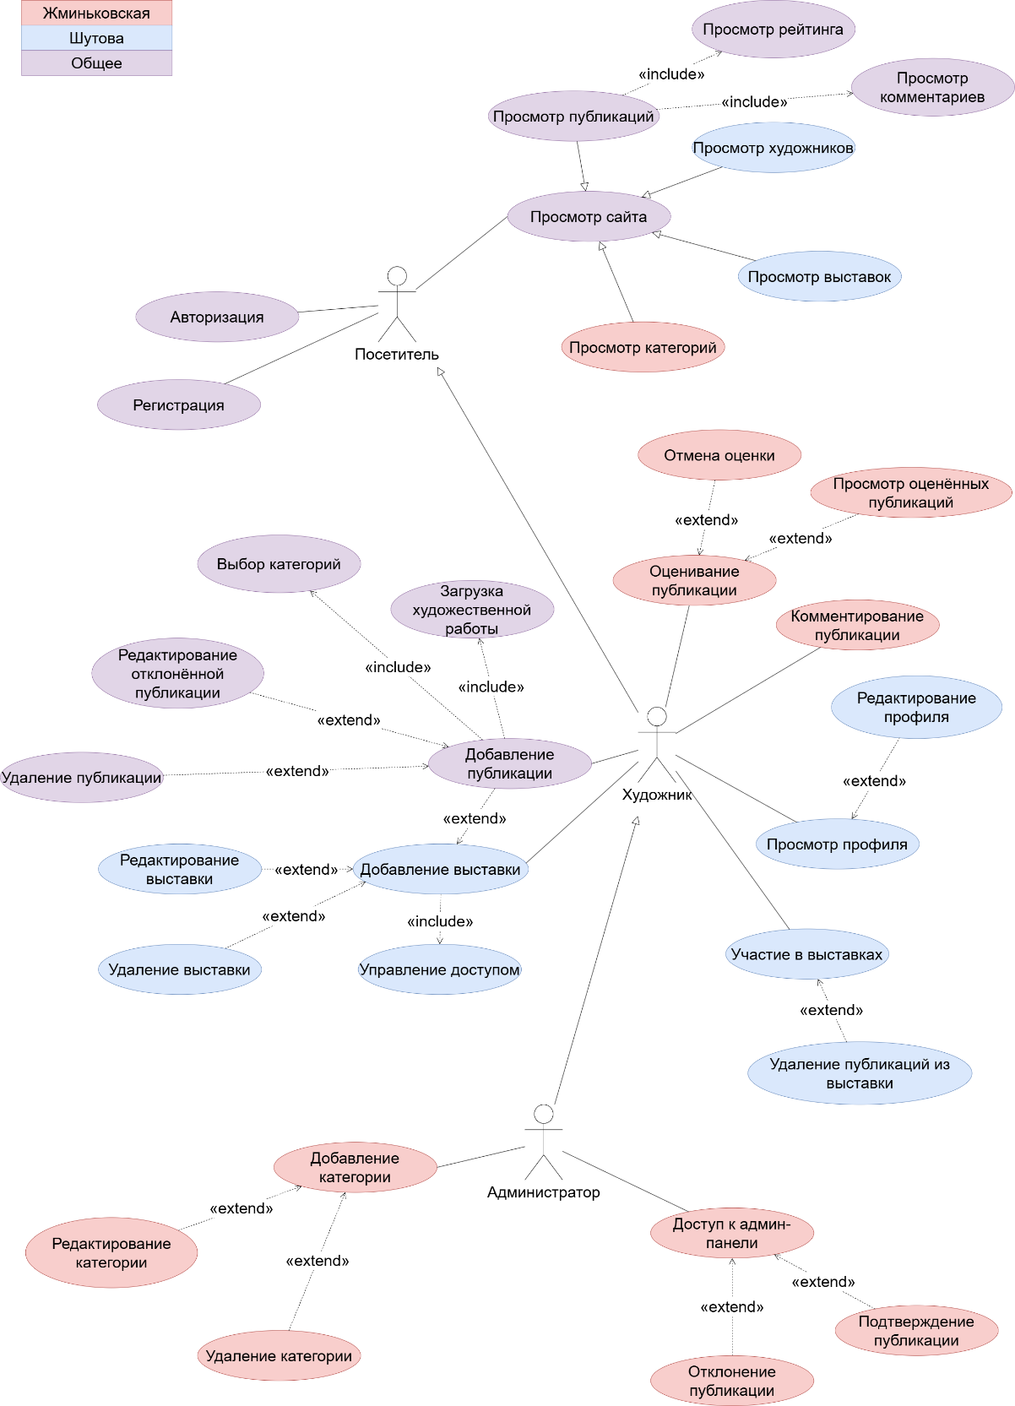
Функциональные требования
Распределение обязанностей.
Модуль «Администрирование». Процессы: управление категориями, модерация публикаций, оценивание и комментирование публикаций.
Модуль «Эксплуатация». Процессы: управление выставками, участие в выставках, профили художников, страницы просмотра.
Общий модуль. Процессы: аутентификация, управление и просмотр публикаций.

Slide 6
Нефункциональные требования
Производительность
Загрузка данных: ≤ 2 сек. (4G)
Отклик UI: ≤ 100 мс
Память: ≤ 250 МБ
Нагрузка: ~100 одновременных пользователей
Надежность
Доступность: 99% в месяц
Восстановление: ≤ 15 мин
Потеря данных: недопустима
Критические сбои: ≤ 1 раз в 3 мес.
Доступность
Адаптивность под разные разрешения экранов
Безопасность
Шифрование трафика (HTTPS)
Пароли хранятся в хешированном виде
Автологин после 30 мин. неактивности
Сопровождаемость
Код: принципы Clean Code
Архитектура: модульная
Переносимость
Совместимость: Android 14+

Slide 7
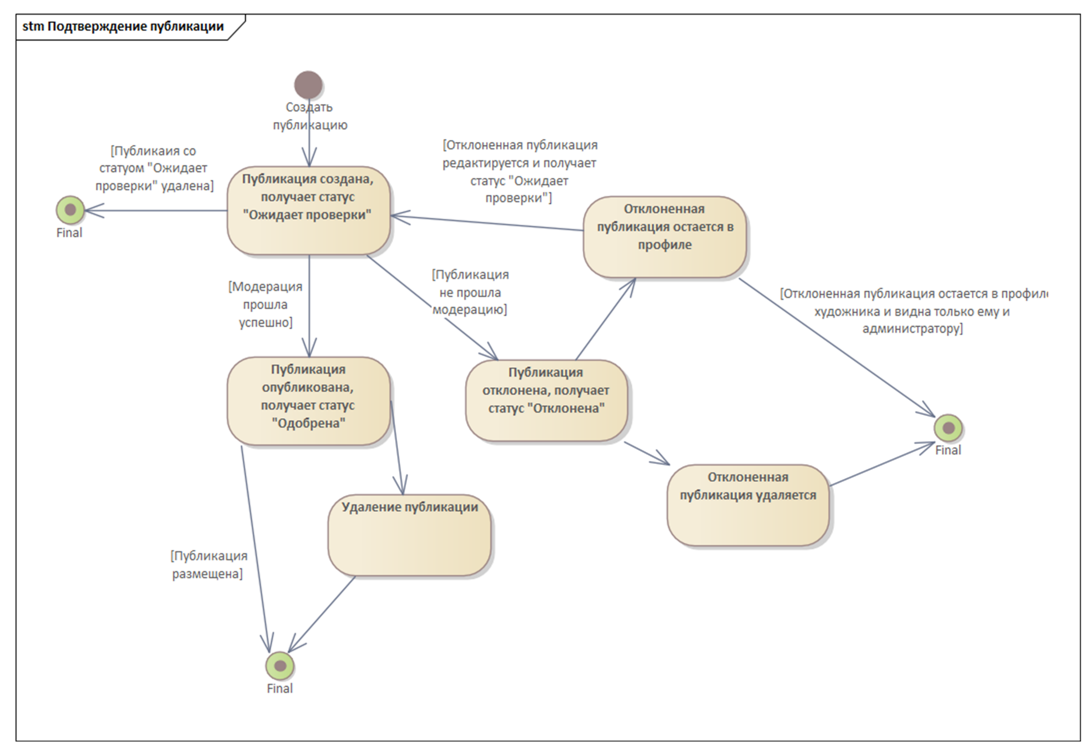
Диаграмма состояний

Slide 8
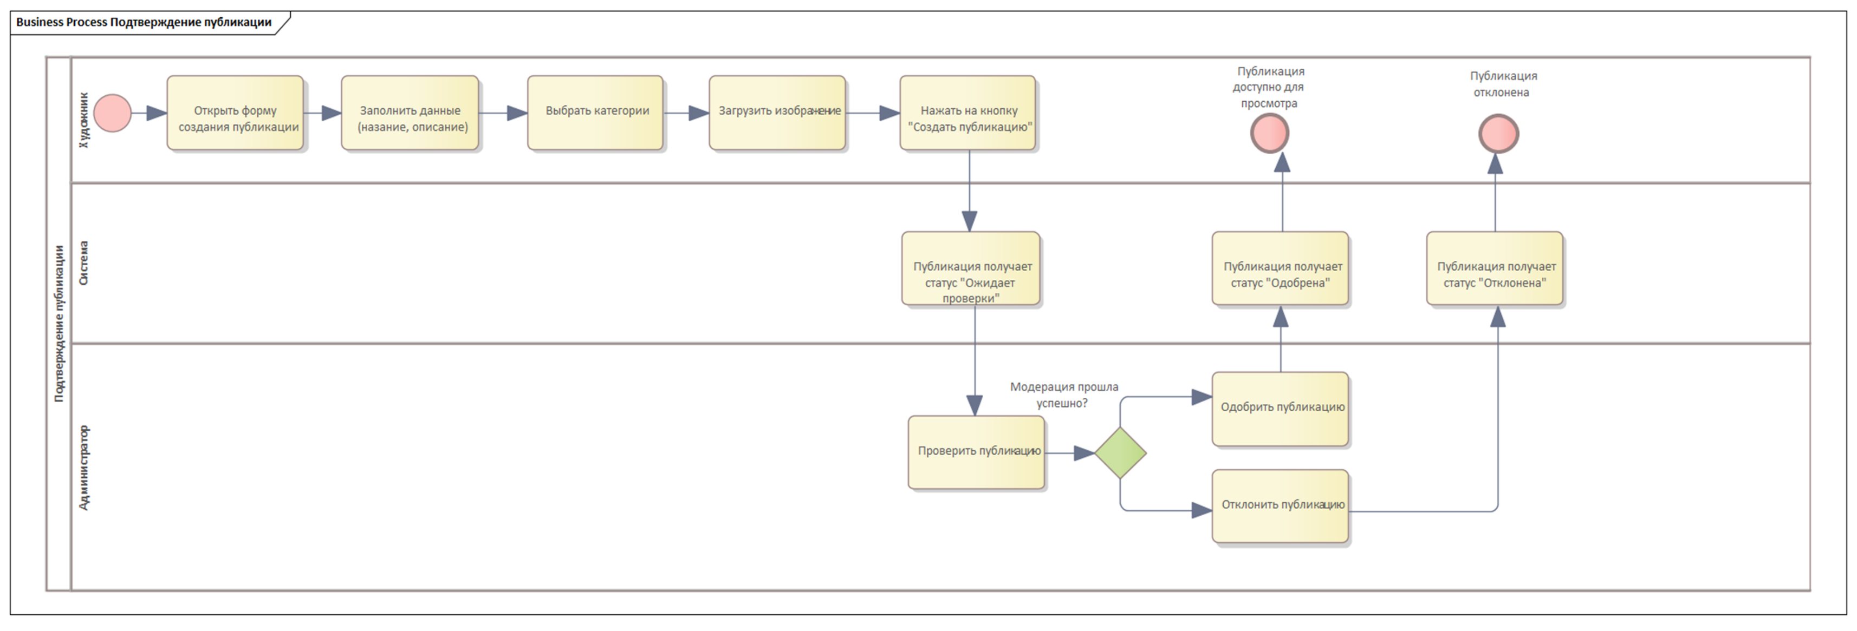
Диаграмма BPMN

Slide 9
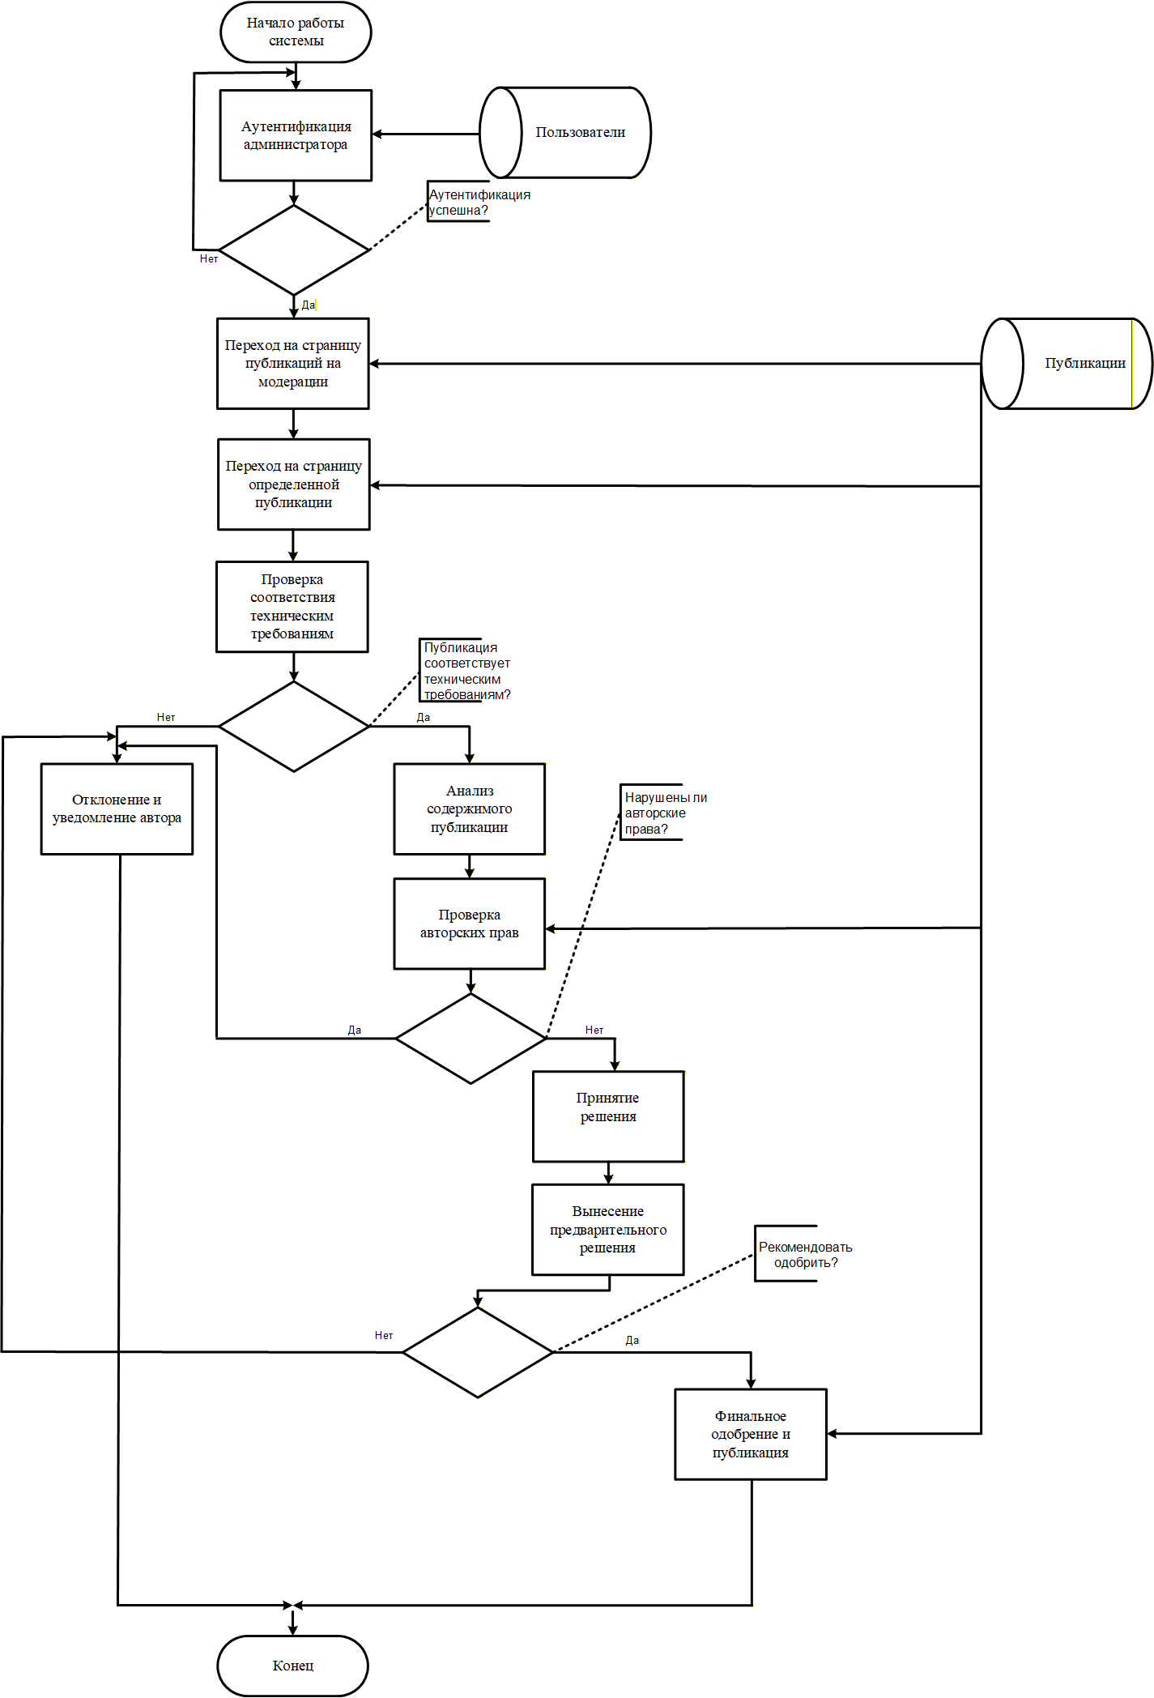
Схема взаимодействия программ

Slide 10

Логотип приложения

Slide 11
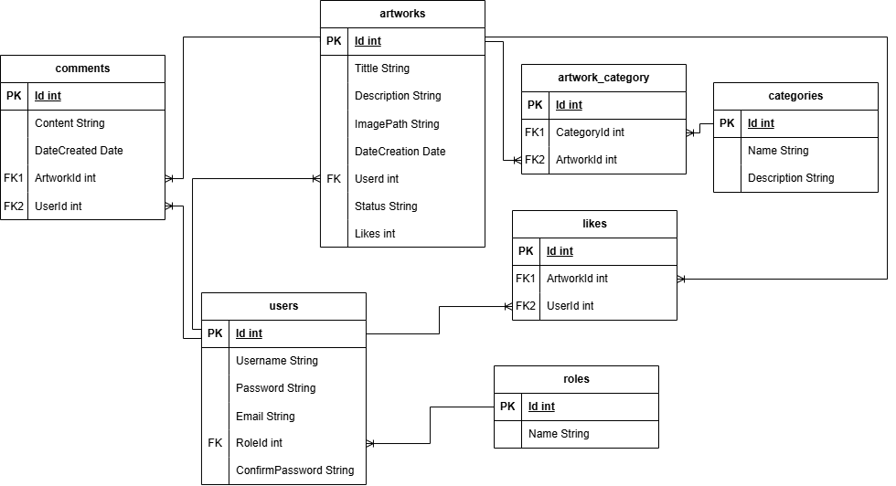
ER-Диаграмма

Slide 12
Спецификация API
ID | Наименование бизнес-операции |  |  |  | Описание
1 | Получить категорию по ID |  |  |  | Возвращает информацию о категории по её идентификатору.
ОПИСАНИЕ ЗАПРОСА
Название метода |  | Тип запроса |  | Endpoint
getCategory |  | GET |  | http://192.168.0.38:8080/vag/api/mobile/categories/{id}
ПРИМЕР
http://192.168.0.38:8080/vag/api/mobile/categories/3
ПАРАМЕТРЫ ЗАПРОСА
№ | Метка атрибута |  | Обязат. | Формат атрибута |  | Пример
1 | id |  | 1..1 | Идентификатор категории |  | 3
ТЕЛО ЗАПРОСА
—
ОПИСАНИЕ ОТВЕТА
№ | Метка атрибута |  | Обязат. | Формат атрибута |  | Пример
1 | success |  | 1..1 | Флаг успешности операции |  | true
2 | category |  | 1..1 | Объект категории
2.1 | category.id |  | 1..1 | Идентификатор категории |  | 3
2.2 | category.name |  | 1..1 | Название категории |  | "Живопись"
2.3 | category.description |  | 0..1 | Описание категории |  | "Классическая живопись"
2.4 | category.approvedArtworksCount |  | 1..1 | Количество одобренных работ |  | 25

Slide 13
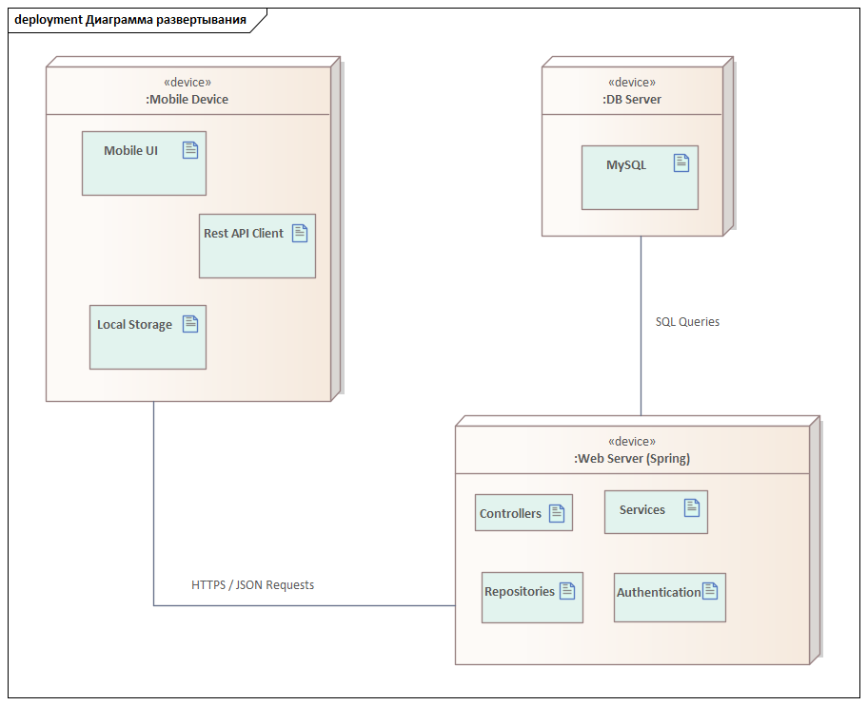
Диаграмма развёртывания

Slide 14
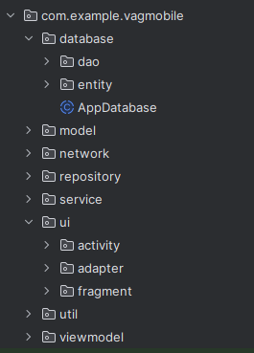
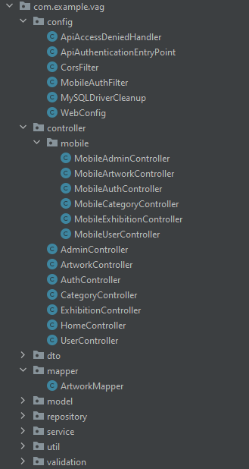
Структура приложения
Структура мобильного приложения
Структура сервера

Slide 15
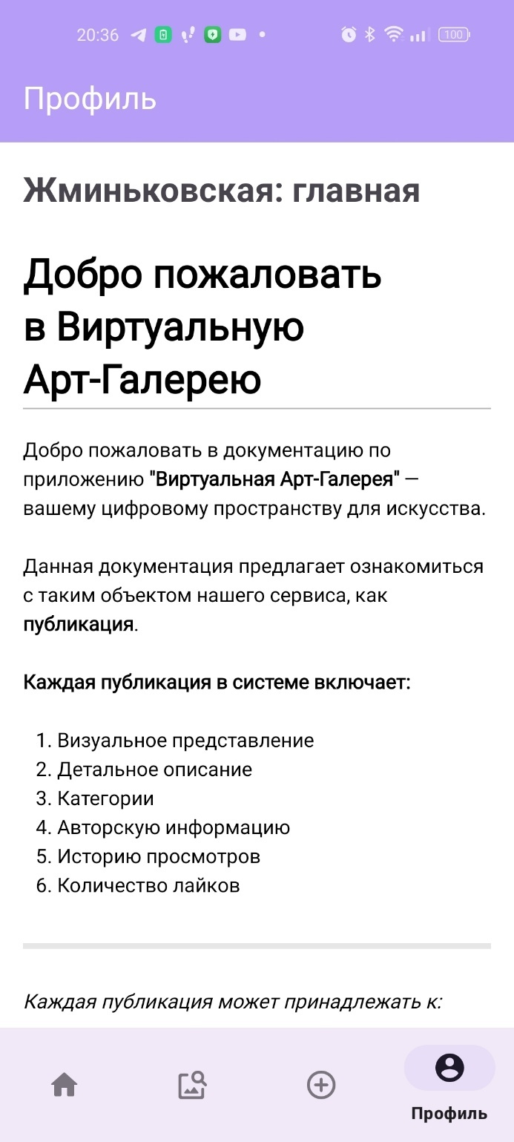
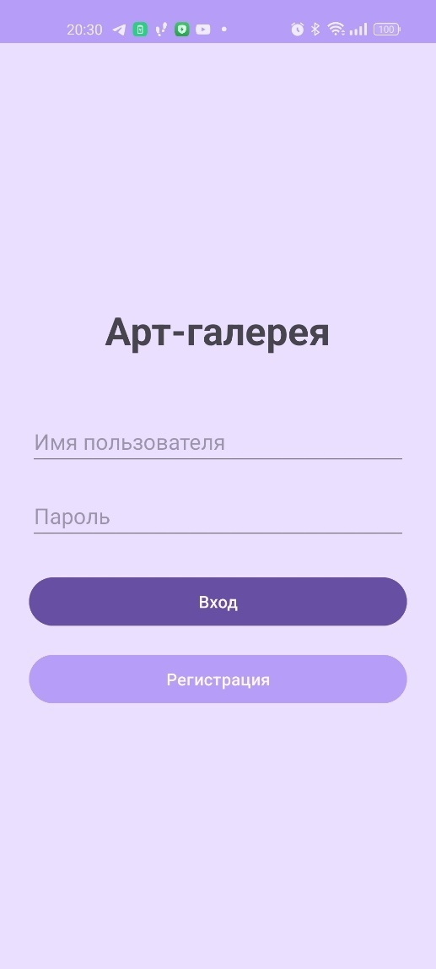
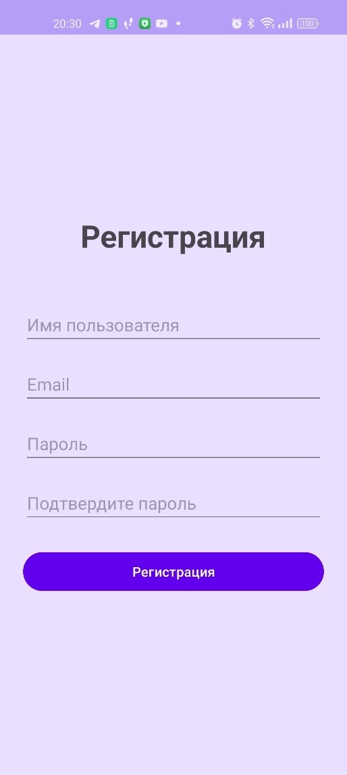
Страницы приложения
Документация
Авторизация
Регистрация

Slide 16
Страницы приложения
Документация
Авторизация
Регистрация

Slide 17
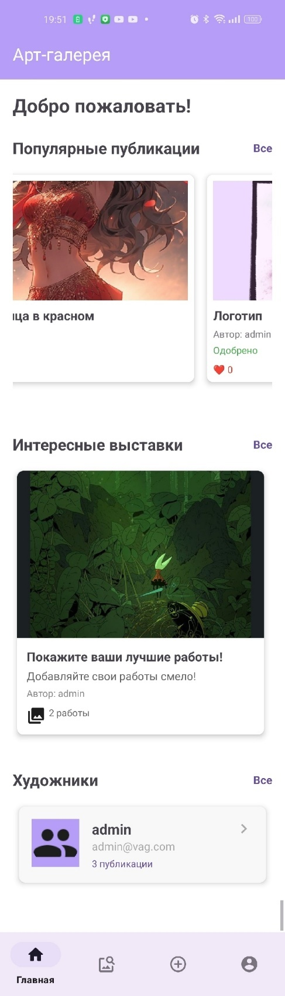
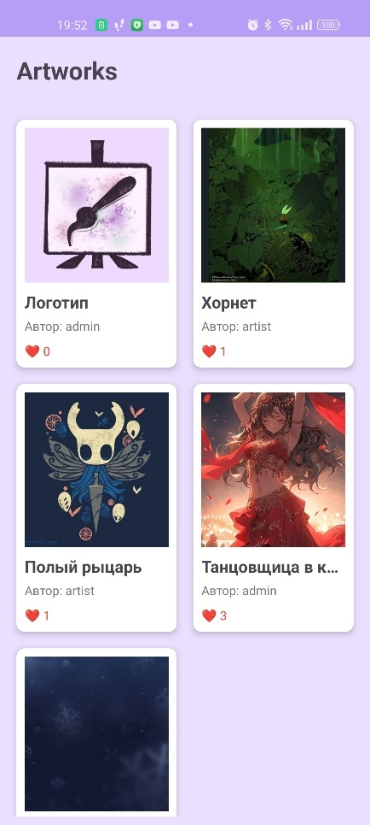
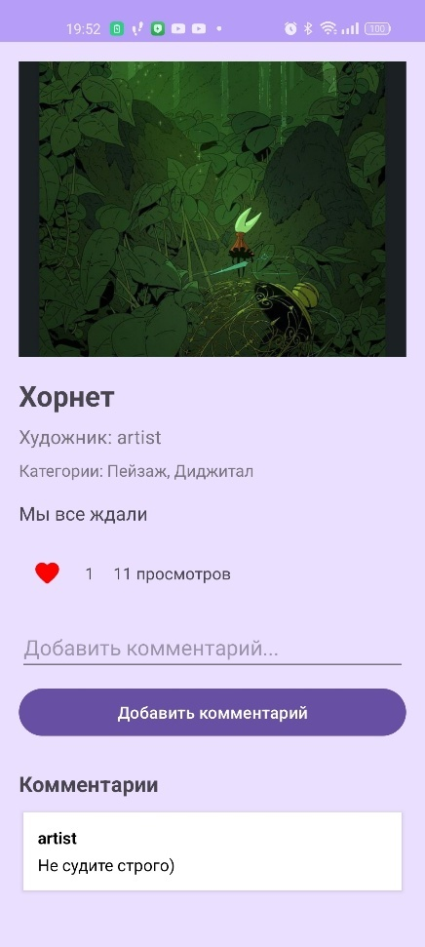
Страницы приложения
Главная страница
Страница с публикациями

Slide 18
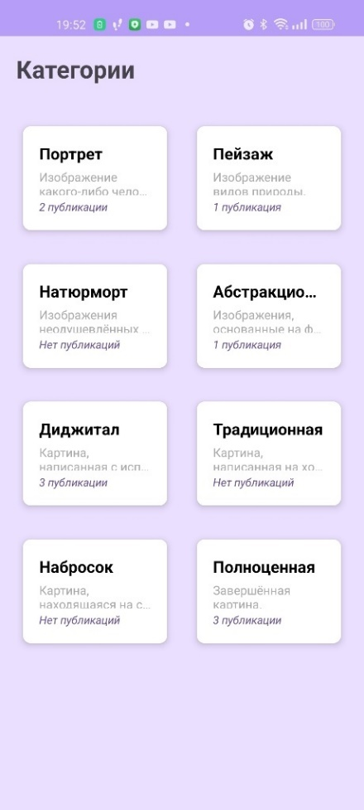
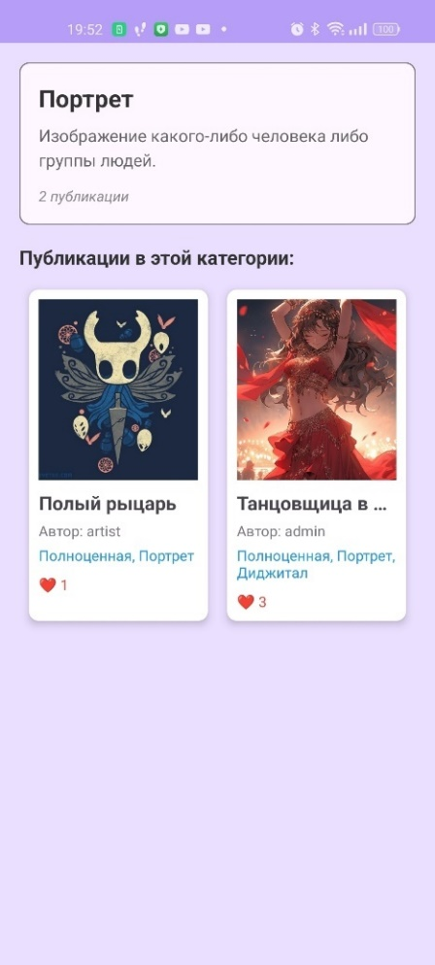
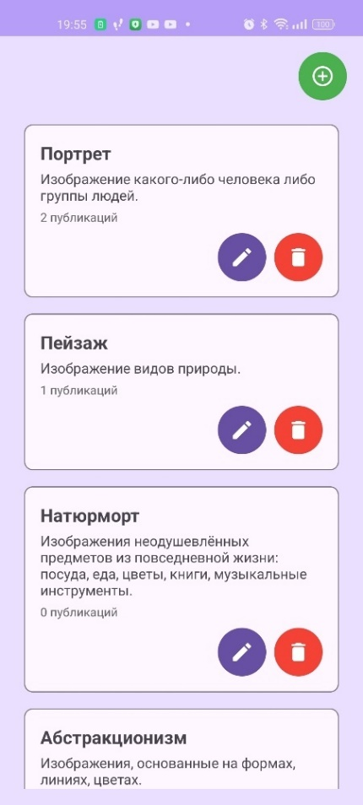
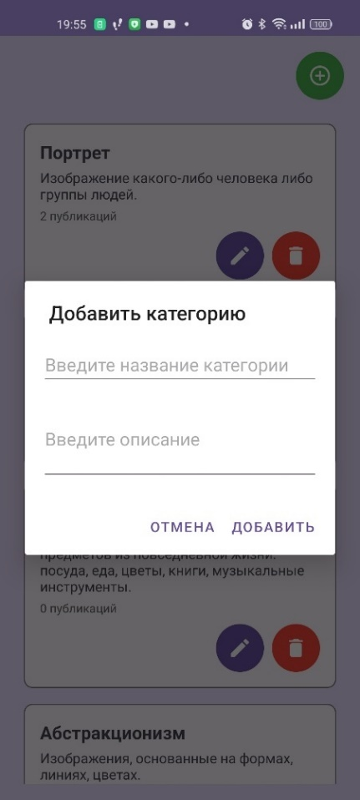
Страницы приложения
Общедоступные списки категорий
Управление категориями

Slide 19
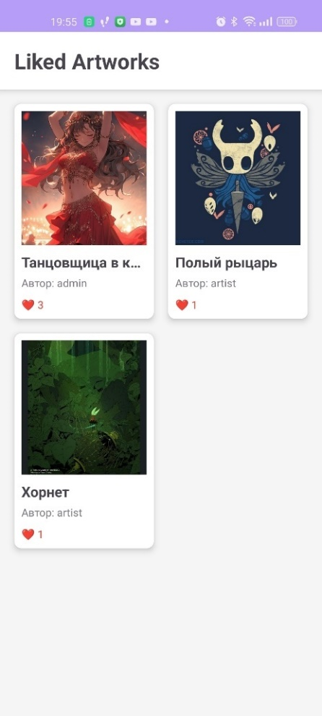
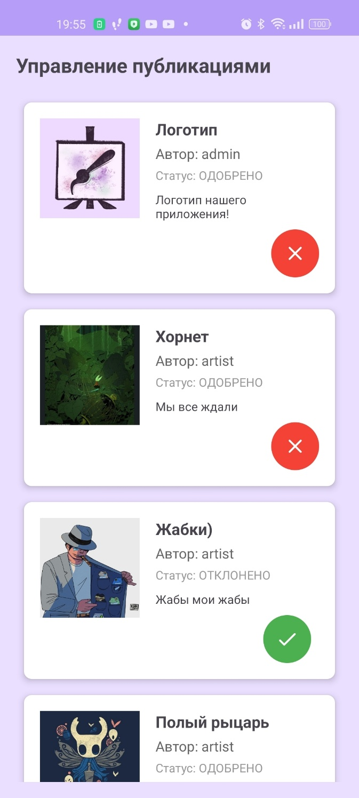
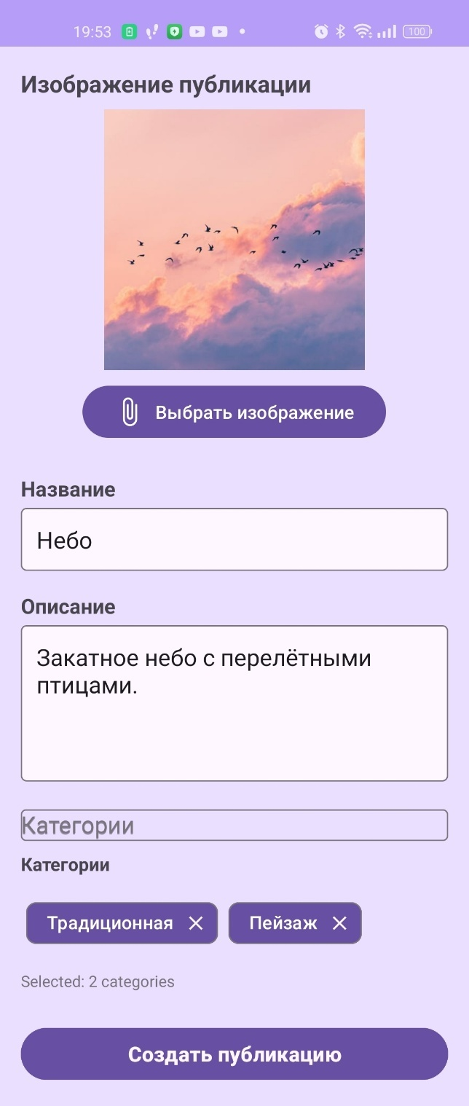
Страницы приложения
Понравившиеся работы
Управление публикациями
Создание публикации

Slide 20
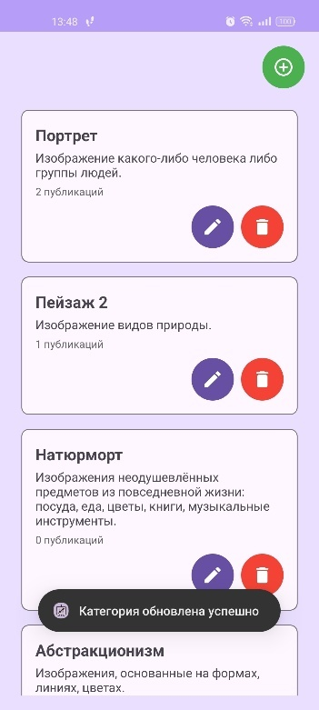
Тестирование
Название тест кейса: | Редактировать категорию
Начальное условие: | Сервер запущен, авторизация от имени администратора
Последовательность действий: | 1) Перейти в профиль пользователя 2) Перейти в настройки профиля 3) В админ-панели выбрать «Управление категориями» 4) Выбрать нужную категорию («Пейзаж») и изменить название («Пейзаж 2») 5) Сохранить изменения
Ожидаемый результат тест кейса: | Категория изменила название, получено уведомление об изменениях
Реальный результат тест кейса: | Результат соответствует ожиданиям

Slide 21
Заключение
В рамках выполнения курсового проекта было реализовано мобильное приложение информационной системы «Виртуальная арт-галерея», модуль «Администрирование». Разработка данного модуля позволила создать функциональный инструмент для управления и модерацией публикациями, взаимодействия с художниками и посетителями, а также управление категориями.
Созданное приложение обеспечивает удобный доступ пользователей к публикациям и их категориям, расширяет возможности художников для продвижения их работ, а также предоставляет администраторам мощный инструмент для управления.
Данный проект демонстрирует, что виртуальные арт-галереи становятся эффективным решением для популяризации искусства в условиях цифровизации. Разработанная система не только решает практические задачи управления контентом, но и способствует созданию уникального пользовательского опыта, что делает ее актуальной и перспективной для дальнейшего развития.

Slide 22
Спасибо за внимание

